Slide 1

TRƯỜNG TIỂU HỌC ÁI MỘ A
TOÁN LỚP 4
LUYỆN TẬP CHUNG
(TR138-dưới).

Slide 2
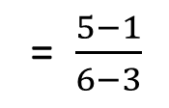
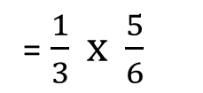
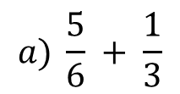
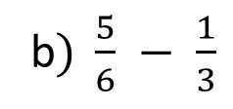
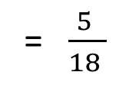

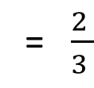
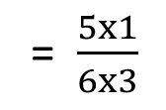
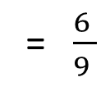
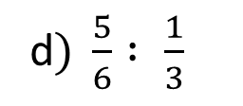
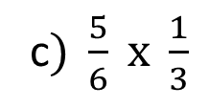
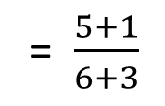
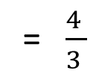
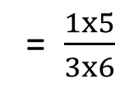
Bài 1: Trong các phép tính sau, phép tính nào đúng?
$$a) \frac{5}{6} + \frac{1}{3}$$
= $\frac{5+1}{6+3}$
=$\frac{6 }{9 }$
=$\frac{2 }{3 }$
b$) \frac{5}{6} − \frac{1}{3}$
= $\frac{5−1}{6−3}$
=$\frac{4 }{3 }$
S
S
c$) \frac{5}{6} x \frac{1}{3}$
= $\frac{5x1}{6x3}$
=$\frac{5 }{18 }$
d$) \frac{5}{6} : \frac{1}{3}$
=$\frac{1}{3} x \frac{5}{6}$
= $\frac{1x5}{3x6}$
Đ
S
Lưu ý gì khi thực hiện các phép tính với phân số?

Slide 3
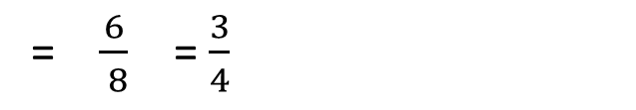
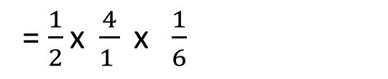

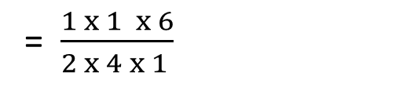
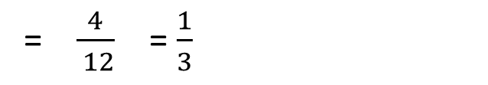
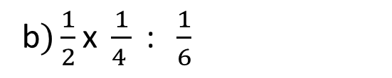
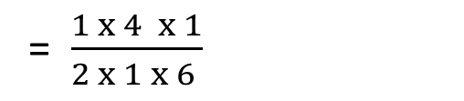
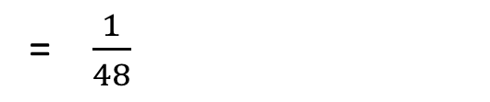
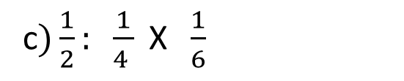
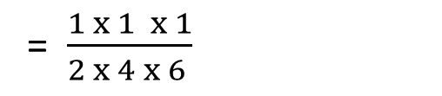
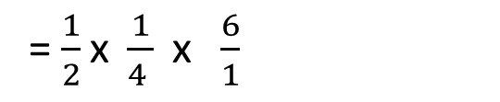
Bài 2: Tính:
$a) \frac{1}{2}\text{x} \frac{1}{4 }$ x $\frac{1}{6} b$) $\frac{1}{2}\text{x} \frac{1}{4 }$ :$\frac{1}{6}$ c) $\frac{1}{2}\text{:} \frac{1}{4 }$ x $\frac{1}{6}$
Đáp án
$$a)\frac{1}{2}\text{x} \frac{1}{4 } \text{x} \frac{1}{6}$$
b$)\frac{1}{2}\text{x} \frac{1}{4 } \text{:} \frac{1}{6}$
c$)\frac{1}{2}\text{: } \frac{1}{4 } \text{X} \frac{1}{6}$
= $\frac{1}{2}\text{x} \frac{1}{4 } \text{x} \frac{6}{1}$
= $\frac{1}{2}\text{x} \frac{4}{1 } \text{x} \frac{1}{6}$
= $\frac{1 x 1 x 1}{2 x 4 x 6 }$
= $\frac{1 x 1 x 6}{2 x 4 x 1 }$
= $\frac{1 x 4 x 1}{2 x 1 x 6 }$
= $\frac{1}{48}$
= $\frac{6}{ 8}$ = $\frac{3}{4}$
= $\frac{4}{ 12}$ = $\frac{1}{3}$
Ghi nhớ: khi thực hiện tính giá trị biểu thức chỉ có phép nhân và chia phân số; ta chuyển tất cả phép chia thành phép nhân rồi nhân tất cả tử số với tử số, mẫu số với mẫu số.
Nhận xét gì khi thực hiện tính giá trị biểu thức chỉ có phép nhân và chia phân số?

Slide 4
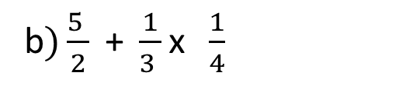
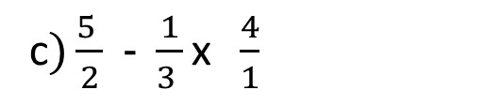
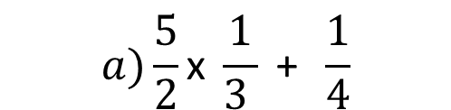
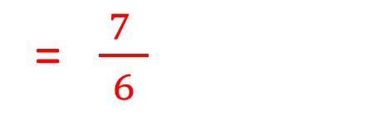
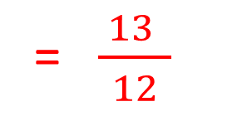
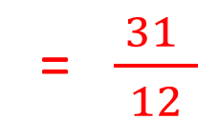
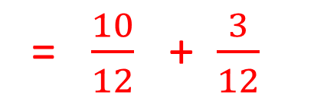
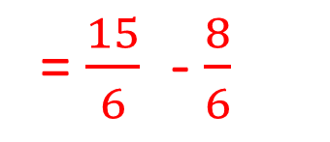
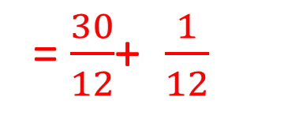
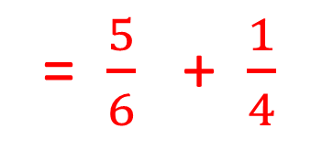
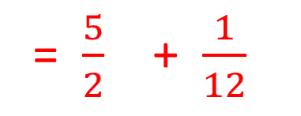
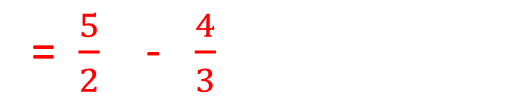
Bài 3: Tính:
$a) \frac{5}{2}\text{x} \frac{1}{3 }$ + $\frac{1}{4} b$) $\frac{5 }{2} \text{+} \frac{1}{3 }\text{x}\frac{1}{4}$ c) $\frac{5}{2} \text{− } \frac{1}{3 }$: $\frac{1}{4}$
$$a)\frac{5}{2}\text{x} \frac{1}{3 }\text{ + }\frac{1}{4}$$
b$)\frac{5 }{2} \text{+} \frac{1}{3 }\text{x} \frac{1}{4}$
c$)\frac{5 }{2} \text{−} \frac{1}{3 }\text{x} \frac{4}{1}$
= $\frac{5}{2}$ - $\frac{4}{3}$
= $\frac{5}{6}$ + $\frac{1}{4}$
= $\frac{5}{2}$ + $\frac{1}{12}$
= $\frac{30}{12}$+ $\frac{1}{12}$
= $\frac{15}{6}$ - $\frac{8}{6}$
= $\frac{10}{12}$ + $\frac{3}{12}$
= $\frac{ 31 }{12}$
= $\frac{ 7 }{6}$
= $\frac{ 13 }{12}$

Slide 5
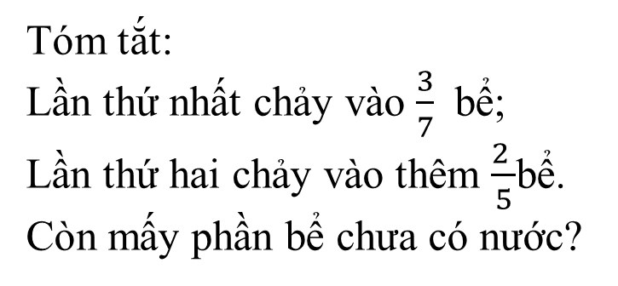
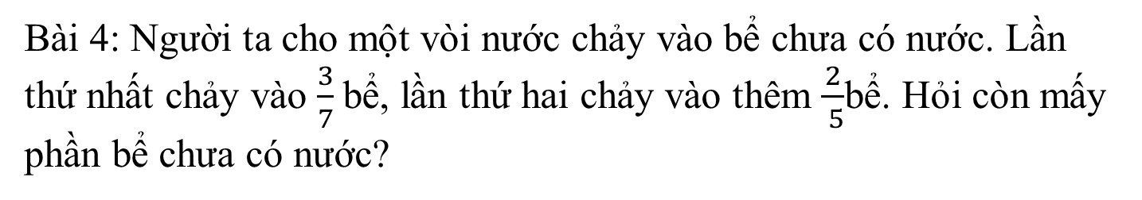
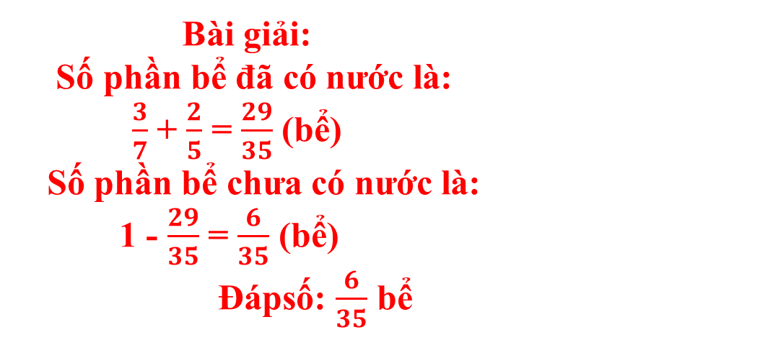
Bài 4: Người ta cho một vòi nước chảy vào bể chưa có nước. Lần thứ nhất chảy vào $\frac{3}{7}$bể, lần thứ hai chảy vào thêm $\frac{2}{ 5}$bể. Hỏi còn mấy phần bể chưa có nước?
Tóm tắt:
Lần thứ nhất chảy vào $\frac{3}{7}$ bể;
Lần thứ hai chảy vào thêm $\frac{2 }{5}$bể.
Còn mấy phần bể chưa có nước?
Bài giải:
Số phần bể đã có nước là:
$\frac{3}{7}$ + $\frac{2}{5}$ = $\frac{29}{35}$ (bể)
Số phần bể chưa có nước là:
1 - $\frac{29}{35}$ = $\frac{6}{35}$ (bể)
Đápsố: $\frac{6}{35}$ bể

Slide 6
Bài 5: Một kho chứa 23 450kg cà phê. Lần đầu lấy ra 2710kg cà phê, lần sau lấy ra gấp đôi lần đầu. Hỏi trong kho còn lại bao nhiêu ki-lô-gam cà phê?
Tóm tắt:
Có: 23 450kg cà phê
Lần đầu: lấy 2710kg
Lần sau: lấy gấp đôi lần đầu.
Còn: ? kg
2710kg
? kg
Bài giải
Lần sau lấy ra số ki – lô – gam cà phê là:
2710 x 2 = 5420 (kg)
Cả hai lần lấy ra số ki – lô – gam cà phê là:
2710 + 5420 = 8130 (kg)
Số ki-lô-gam cà phê còn lại trong kho là:
23450 – 8130 = 15320 (kg)
Đáp số: 15320 kg

Slide 7





Dặn dò.
.

